Slide 1
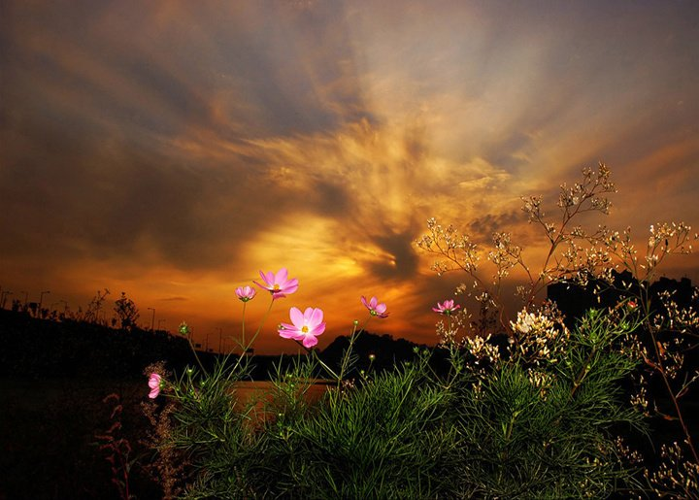
夕阳真美

Slide 2

西斜 余晖 壮丽
下沉 云朵 染红
落山 霞光 灿烂

Slide 3
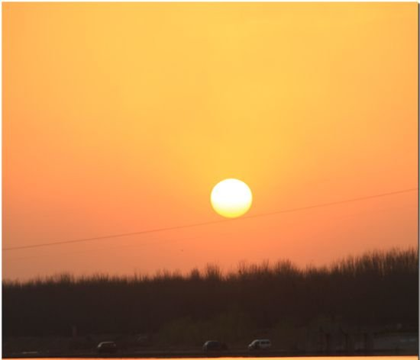
太阳已经西斜，收起了刺眼的光芒。

Slide 4
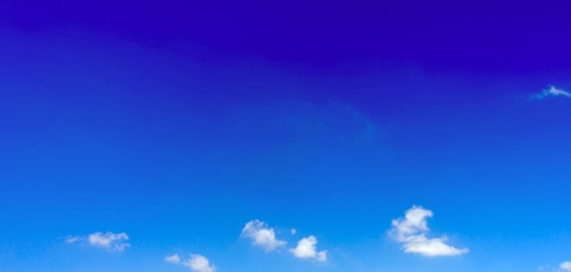
天空一片深蓝。

Slide 5
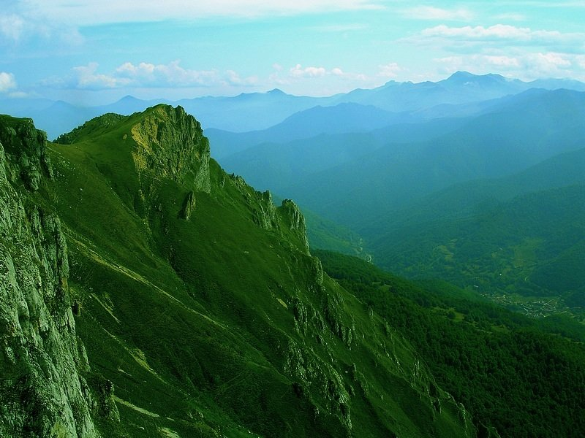
连绵起伏的西山，披着夕阳的余晖，显得十分壮丽。

Slide 6
连绵起伏
连绵起伏

Slide 7
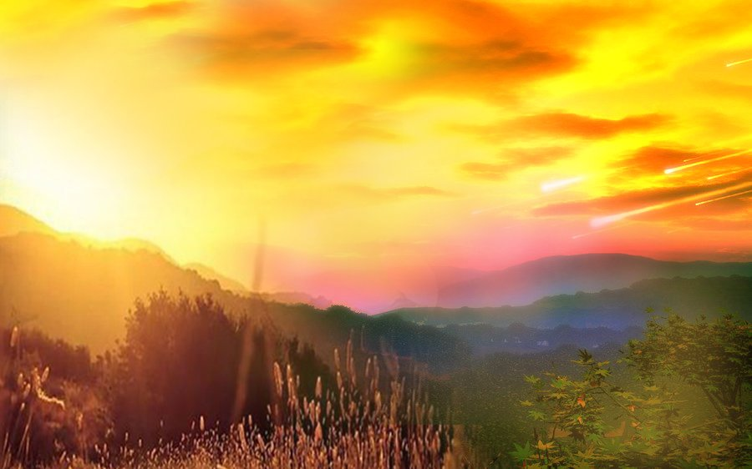

Slide 8
连绵起伏的西山，披着夕阳的余晖，显得十分壮丽。

Slide 9
太阳已经西斜，收起了 。天空一片 。 的西山，披着 的余晖，显得十分 。

Slide 10
太阳 ， 。
空 。
西山， ， 。

Slide 11
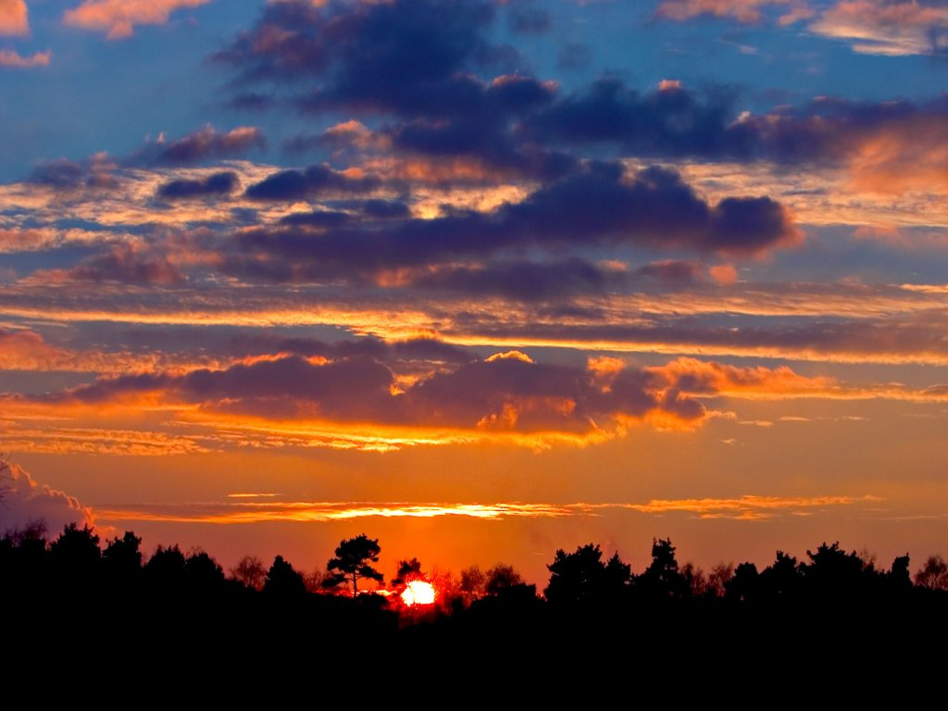
太阳慢慢地往下沉。它那圆圆的脸涨红了，把身边的云染成了黄色、红色、紫色……

Slide 12
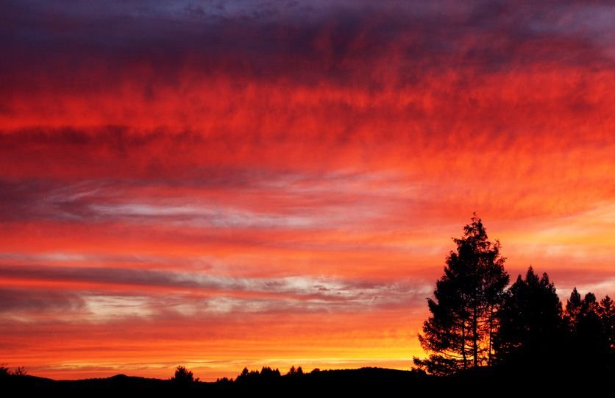
太阳的脸变得更红了。它轻轻地走向西山的背后，把
留在 。
灿烂的霞光
遥远的天边

Slide 13
太阳已经西斜， 。
， ，
。

Slide 14
太阳慢慢地往下沉。 ，
……

Slide 15
太阳的脸变得更红了。 ，
。

Slide 16
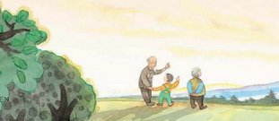
爷爷满面红光，望着奶奶说：“夕阳真美呀！”

Slide 17


Slide 19
作业：
通过今天的学习，相信你已经把夕阳西下的美景牢牢记在小脑袋里了吧！可以给你的爸爸妈妈或者小伙伴介绍一下吗？请把课文的2-4自然段有感情地背诵给他们听一听。

Slide 20
谢谢指导

